Slide 1
システムインテグレーション再生のチャンス
何が変わるのか、何を変えるのか
08.May.2017
変わる顧客の期待
SIer
変われないビジネス
その1

Slide 2
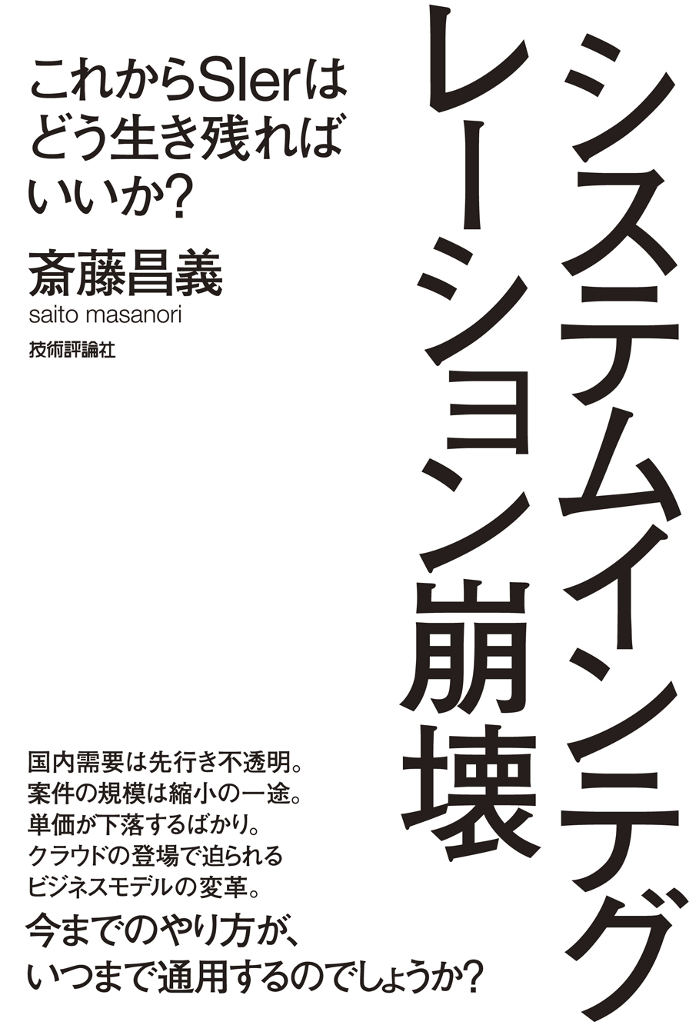
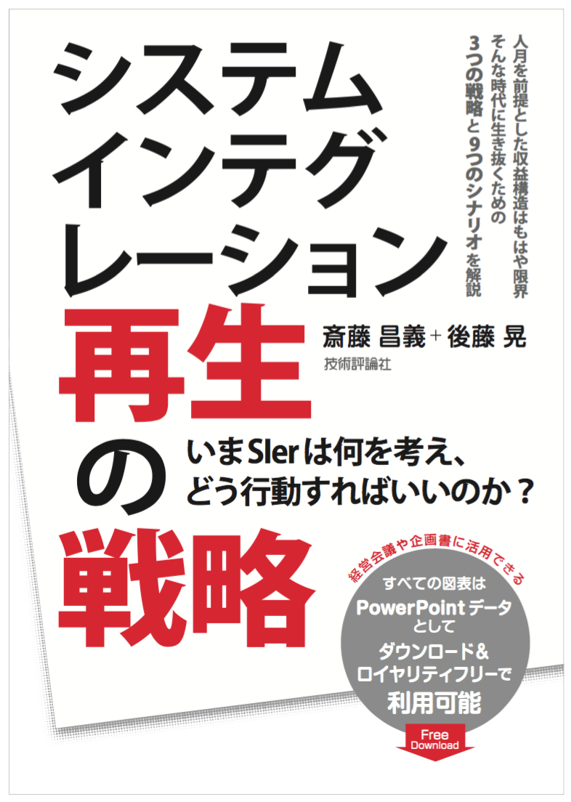
自己紹介

Slide 3
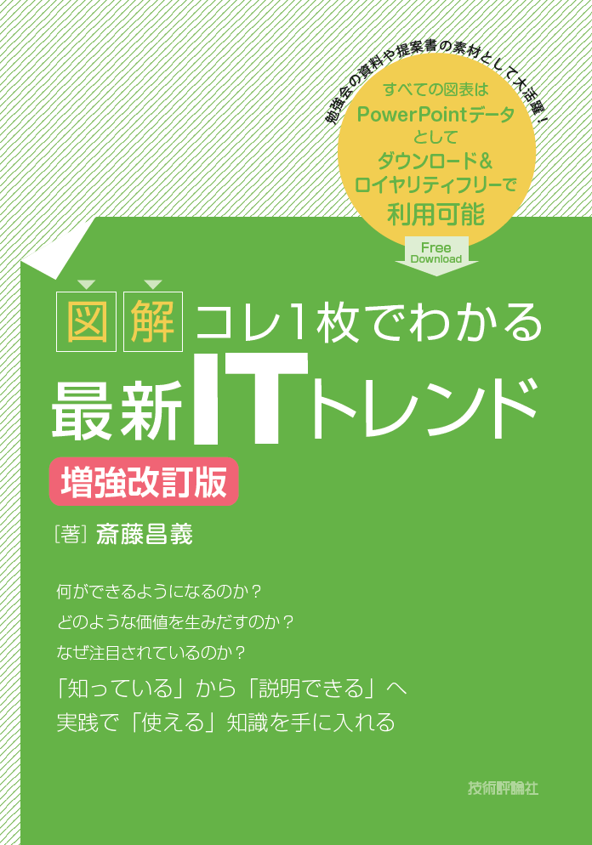
増強改訂版 「【図解】コレ１枚でわかる最新ITトレンド」
2017年5月リリース!
ITを知るために必携の1冊！
何ができるようになるのか？
どのような価値を生みだすのか？
なぜ注目されているのか？
「知っている」から「説明できる」へ、実践で「使える」知識を手に入れる。例えば、
IoT とインダストリー4.0
AR とVR
人工知能と機械学習とディープラーニング
サーバ仮想化とコンテナ
ネットワーク仮想化とSD-WAN
アジャイル開発とDevOps
マイクロサービスとサーバレス
言葉は耳にするけど、それが何なのか、何ができるようになるのか、なぜそんなに注目されているのか理解できない？
最新ITトレンドのキーワードを見開き（右ページ：図表＋左ページ：解説）でわかりやすく説明。
単なる辞書の解説ではなく、全体がひとつの物語として理解できるように構成。
最新のトレンドを理解するためのITの基礎の基礎も掲載し、ITの専門家ではない人や基礎を学び直したい人にも役立つ。
掲載する図版はすべてPowerPointデータでダウンロード、ロイヤリティフリーで利用でき、勉強会の資料や提案書の素材としてご活用いただけます。

Slide 4
ITの専門家ではないお客様に語る力を持つ
ITの専門家ではない経営者や事業部門の皆さんに、
ITの役割や価値、ITとの付き合い方を伝えたい！
ITで変わる未来や新しい常識を､具体的な事例を通じて知って欲しい！
ITに関わる仕事をしている人たちが、経営者や事業部門の方と話すための言葉を手に入れて欲しい。
人工知能、IoT、FinTech（フィンテック）、シェアリングエコノミ― 、bot（ボット）、農業IT、マーケティングオートメーション・・・ そんな先端事例から“あたらしい常識” の作り方が見えてくる。
決済や融資、国際送金など、既存の金融機関が収益の柱としている事業を、わずかな手数料で、しかもスマートフォンから即座におこなえるようにする
航空機のジェットエンジンや建設機械、自動車のタイヤなどのメーカーが商品をサービスとして貸し出し、使用時間や利用内容に応じて課金する
特注品を標準品と変わらない金額と納期で提供する
リモートワークで子育て世代の女性を労働力として活用したり、社員の労働生産性を向上させたりする
個人の自家用車をタクシーや荷物の配送に使えるようにする
個人住宅を宿泊用に貸し出す
本書内で全てのチャートは、ロイヤリティ・フリーの
パワーポイント・データとして、ダウンロードできます。

Slide 5
PPTX形式／ロイヤリティフリー
http://www.netcommerce.co.jp/tc
パスワード 0508
有効期限：2017年5月12日（金）

Slide 6
ITの最新トレンド
サイバー・フィジカル・システム

Slide 7
コレ一枚でわかる最新のITトレンド（２）
Cyber Physical System／現実世界とサイバー世界が緊密に結合されたシステム
サイバー世界／Cyber World
クラウド・コンピューティング
データ解析
原因解明・発見/洞察
計画の最適化
データ活用
業務処理・情報提供
機器制御
日常生活・社会活動
環境変化・産業活動
データ収集
モニタリング
現実世界／Physical World
ヒト・モノ

Slide 8
ITビジネスが直面する課題と対応
ITインフラの構築と運用は、クラウドや自動化ツールに代替されてゆく
クラウド・サービスによるインフラの代替
自動化ツールの普及
人工知能の活用
アプリケーションの開発と運用は、ビジネス・スピードとの同期化を求める
ビジネスとITとの一体化
環境の変化にビジネスは即応しなければならず、ITにもまた同じスピードが必要
SaaSやPaaS、FaaSの適用拡大、DevOpsへの対応が急務
ビジネスは競争力の強化のために、テクノロジーへの依存を高めてゆく
効率化やコスト削減のためのITから、ビジネスを差別化するためのITへと役割が拡大
人工知能やIoTなど、先端テクノロジーをサービスとして利用する動きが加速
機能や性能から、それらを含むサービスやビジネスモデルにビジネス価値の重心が移動
ITビジネスの収益は、工数提供の対価から
ビジネス価値の対価へとシフトする
（ビジネス価値＝スピード・変革・差別化）
Notes:
ITの常識が変われば、そこに関わる私たちの仕事が変わるのは当然のことです。何がどのように変わるのでしょうか。そして営業の役割や仕事は、どのように変えてゆかなければならないのでしょうか。
ITインフラの構築と運用は、クラウドや自動化ツールに代替されてゆく
クラウドの普及によりインフラ構築の物理的作業は不要となります。サーバーやネットワーク機器の販売は減少し、それらの構築作業や保守・サポートの業務が減少することは避けられません。
また、運用管理には自動化ツールの利用が拡大し、人工知能の技術を活用して、高度な業務にも人手がかからなくなります。
アプリケーションの開発と運用はビジネス・スピードとの同期化を求める
ビジネス環境の不確実性はかつてないほどに高まり、変化が加速しています。ビジネスはその変化に即応できなければ、生き残ることはできません。一方で、ビジネスはITなしでは機能しなくなり、ビジネスとITの一体化は、これからもますます進んでゆきます。
ビジネス・ニーズが変われば、ビジネス・プロセスも変えなくてはなりません。そうなればITもまた変化のスピードに対応できなくてはなりません。これまで同様に要件を精査し仕様を固め、工数を積算して見積書を提出する。ユーザーがはじめて動くシステムを確認できるようになるのは半年後・・・。こんなことでは、お客様から切られてしまうのは必定です。
もちろんこれまでと同様の需要がなくなることはないにしても、仕事の量は増えず、利益を期待することはできません。「稼働率が上がっているのに利益率が下がっている」といった現実が、そのことを物語っています。
SaaSやPaaS、FaaS（Function as a Service／AWSのLambdaやMicrosoftのAzure Functionsなど）を積極的に利用し、ビジネス・スピードに同期化する取り組みがますます求められるようになります。それに伴い工数の需要は伸び悩み、利益はコストに近づいてゆきます。
また、開発と運用も「スピード」を担保できるやり方に変わらなくてはなりません。そのためには運用と開発の新しい仕事のやり方を実現する「DevOps」への取り組みは必至です。
ビジネスは競争力の強化のために、テクノロジーへの依存を高めてゆく
UberやAirbnbなが、既存のタクシー業界やホテル事業を破壊するほどの影響力を持ち始めています。
これまでITの役割は、業務の効率化やコスト削減に重心が置かれてきました。しかし、ITがもたらす新しい常識が、新しいビジネス・モデルを実現し、既存常識を崩壊に追んでいます。ITの役割は、ビジネスの競争優位を生みだすための新たな思想や手段を提供しはじめているのです。
人工知能やIoTなどの先端テクノロジーは、それを実現する基盤となります。だからといって自らそれらを開発しなくても、サービスとして利用できる時代になりました。それがビジネスの変化を加速する武器となります。
ビジネスの価値は、その事業そのものの機能から、それらを含むサービスや他のプレイヤーを巻き込んだエコシステムへと、重心を移しはじめ、ITはその基盤として重要性を高めています。
「ITの価値や需要はこれまでになく高まる一方で、工数需要は減少する」
いままさにそんな変化が加速しながら進行しているのです。ならば、ITビジネスの収益は工数提供の対価から、ビジネス価値すなわち「スピード・変革・差別化」の対価へとシフトしてゆかなければなりません。
営業はこの変化に、どう対処すればいいのでしょう。
「ITやビジネスのトレンドを掴み、お客様の未来を提案できなくてはならない」
ITはビジネスに新しい常識をもたらします。それが、お客様のビジネスをどのように変え、どう向き合うべきかを提言できなくてはならないでしょう。このような仕事はコンサルタントの役割だと思っているなら、営業の仕事はなくなります。
銀行の窓口業務がATMに変わり、店舗での書籍や物品販売はAmazonや楽天にシフトしてしまいました。それでも、銀行の窓口や店舗に足を運ぶのは、「自分は、どうすればいいのか」を相談するためです。そこには、まだまだ人間の知識や創造性が求められています。それとても人工知能に置き換わってゆくとすれば、お客様の人生や生活に踏み込んだ未来へのアドバイスが人間の役割となるでしょう。
IT営業もまた同様の変化、つまりは、お客様の未来の相談相手になることが求められるでしょう。そのためには、次の3つの力を磨かなければなりません。
知識力：お客様のあらゆる質問に答えられる知識の引き出しを増やし、その鮮度を維持しつつけること。
対話力：お客様と対話でき、悩みを聞き出して整理し、何が最適なゴールなのかを見つけ出すこと。
共創力：知識力と対話力を駆使して、お客様と一緒になって解決策を見つけ出してゆけること。
カタログに書かれているような機能や性能の説明、システム構成の策定や見積金額の積算、情報の収集や整理などの「知的力仕事」は、人工知能が代わりにやってくれます。しかし、何をゴールにするのか、それを実現するためのビジネス・モデルやビジネス・プロセスはどうするかは、これからも人間の役割です。
テクノロジーの進化の流れに棹をさしても、流れる方向が変わることはなく、やがては自分たちが流されるだけです。ならば、その流れの方向を見据えて、自らの役割を変えてゆくしかありません。
「それは会社の役割で、自分は与えられた仕事をするだけのこと」
そんなあなたにお客様は大切な仕事を任せたいとは思わないでしょう。それは、自分の営業成績と直結しています。
もはや会社に自分の人生を預けても一生面倒をみてもらえる時代ではありません。会社は自分の保護者でもなく、財産でもありません。自分力という財産を持ち、会社ではなく社会での価値を高めてゆくしかないのです。営業力もまた、そんな自分の財産の一部であると心得ておくべきです。

Slide 9
ITビジネスはどこへ向かうのか
ビジネス価値を生みだす！
innovation
人工知能
IoT
ロボット
ビッグデータ
ソーシャル
オープン
ウェアラブル
クラウド
モバイル
・・・
新しい組合せを創る

Slide 10
これからの開発と運用

Slide 11
アジャイル開発とDevOps
Notes:
11

Slide 12
これからのシステム開発ビジネス
ビジネス・スピードの加速
アジャイル開発
Agile Development
アプリケーション開発・変更への迅速な対応
eXtreme Programing,Scrum,Test Driven Development など
DevOps
Development/Operation
本番環境への迅速な移行・継続的デリバリー
Chef,Jenkis,Hashicorp など
クラウド
SDI/IaaS & PaaS
インフラ環境の迅速な調達・構築・変更
OpenStack,vCloud Air,Azure Stack など
高速で俊敏な開発・実行環境
Cloud Foundry,BlueMIx,Microsoft Azure,Force.com など
Notes:
【図解】コレ１枚で分かるSDI
道路や鉄道、電気や電話、病院や学校など、私たちの生活や社会を維持する基盤を、インフラストラクチャー（インフラ）と呼んでいます。
クラウドやモバイルなど、ITサービスも、業務を処理するサーバー、データを保管するストレージ、通信を担うネットワーク機器、これらを設置するデータセンターなどのITインフラに支えられています。
ITインフラは、従来、ITサービス毎に、個別に調達・構築するものでした。しかし、このやり方では、変化の激しくなった市場に即応することはできません。また、不確実なビジネスの先行きを見通すことも難しく、必要となる機能や規模を予測することも困難です。
ITの需要が衰えることはありません。一方で、需要が読めないままのITインフラの調達・構築は、これまでに無く大きなリスクを伴うようになりました。
この状況を打破する技術として「仮想化」が注目されています。予め標準的な構成のITインフラを用意しておけば、そこから必要となるシステム資源を取り出し、自由に調達・構成できるソフトウェア技術のことです。
インフラを構成する全てのハードウェア資源に「仮想化」の技術を使えば、「ソフトウェアでシステム構成を設定、定義できるインフラ」が出来上がります。このようなインフラを「SDI（Software-Defined Infrastructure）」と言います。
SDIを使えば、サーバー、ストレージ、ネットワークのハードウェア、それ設置する設備、安定して稼働させる運用を気にすることなく、必要な時に、必要な構成で、その能力や機能を使えるようになります。これにより、ITインフラの調達や構築に掛かる時間は大幅に削減され、変更にも即応できるようになるのです。
このようなSDIを個々の企業で個別に構築することもできますが、それでは、各企業が膨大な設備投資を担わなくてはなりません。ならば、このSDIを複数の企業で共用すればいいわけです。例えば、私たちが電気を使うとき、発電所の設備や運用を気にすることがないように、そして、使った分を電気料金のように支払えているのと同じようにITインフラを使えれば、個々の企業が個別に大きな設備投資をしなくてもすみます。
そこで、SDIに、システム資源の使った分を計測し課金する機能や容易に使いこなすためのメニューを用意したサービスが登場しています。それが、パブリック・クラウドのひとつであるIaaS（Infrastructure as a Service）です。AWS（Amazon Web Services）やNTTコミュニケーションズのcloudn（クラウド・エヌ）、IBMのSoftLayerなどがこのサービスです。
もちろん、個別の構成や運用にこだわる企業は、独自にSDIを構築する場合もあります。このような仕組みをプライベート・クラウドと呼びます。そして、そんなふたつのSDIを組み合わせて、コストパフォーマンスの高いITインフラを構築しようというという使い方もあります。これをハイブリッド・クラウドと呼んでいます。
SDIは、こんなクラウド・コンピューティングを支える技術でもあるのです。

Slide 13
これからの「ITビジネスの方程式」
情報システムの
品 質
ビジネス
成 果
スピード
最大
生産量

Slide 14
不確実性のコーン
プロジェクトフェーズ
見積金額の変動幅
システム企画
要件定義
基本設計
詳細設計
プログラミング
4.0x
倍の振れ幅
2.0x
16
1.0x
0.5x
0.25x
初期の
プロダクト定義
承認された
プロダクト定義
要求仕様
設計仕様
詳細設計
研修された
ソフトウエア
スティーブ・マコネル著「ソフトウェア見積り 人月の暗黙知を解き明かす」

Slide 15
システム開発の理想と現実
理想の結果
実際の結果
品質
Quality
品質
Quality
品質の低下
納期とコストの厳守
納期
Delivery
費用
Cost
納期
Delivery
費用
Cost

Slide 16
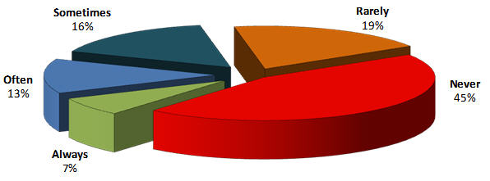
早期の仕様確定がムダを減らすというのは迷信
ほとんど／決して使われていない： 64%
常に／しばしば使われている： 20%
Standish Group Study Reported at XP2002 by Jim Johnson, Chairman

Slide 17
「仕様書通り作る」から「ビジネスの成果への貢献」へ
加速するビジネス・スピード
に即応する
本当に「使う」システムだけ
を開発・運用する
ビジネスの成果に直接貢献する
アジャイル開発
ビジネスと一体化した開発
DevOps
開発と運用の同期化
自動化と高速開発
クラウド前提の環境

Slide 18
管理運用の範囲
物理マシン
仮想マシン
コンテナ
サーバーレス
アプリケーション
自社で管理運用しなければならない範囲
ランタイム
OS
仮想マシン
物理マシン
サービスとして管理運用を任せられる範囲
オンプレミス
IaaS
PaaS
［コンテナ・サービス］
FaaS
［AWS Lambda等］

Slide 19
サーバーレスの仕組み
イベント
サービス
サービス
処理
リソース
ブラウザからのアクセス
データベース・アクセス
イベント
イベント
センサーからの発信
機器の制御
プログラムの実行
異常データの送信
レポートの作成
タイマーによる起動
メールによる通知

Slide 20
クラウドによるコスト改善例
Notes:
20

Slide 21
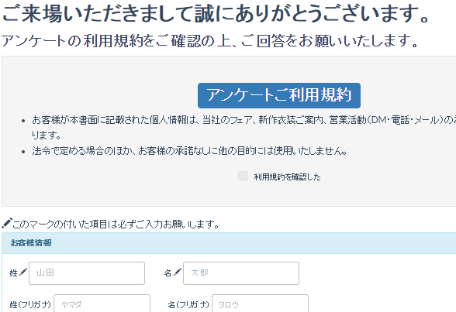
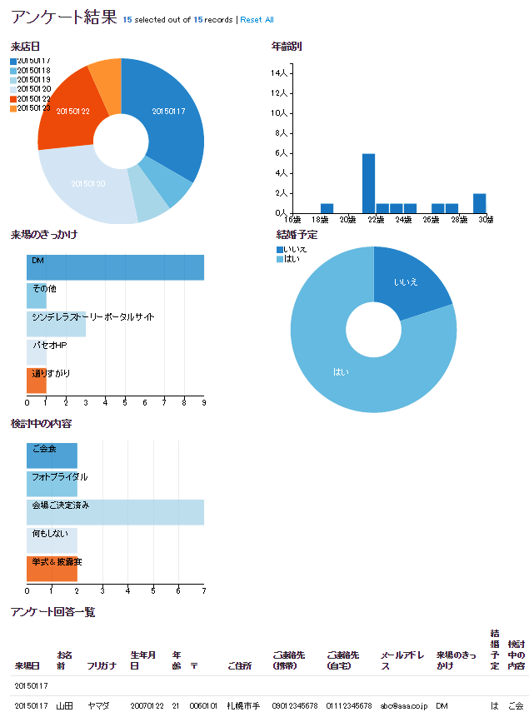
評価対象としたアプリケーション
アンケート登録／集計システム

Slide 22
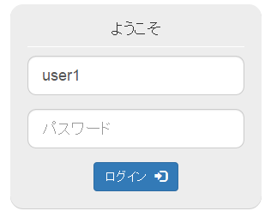
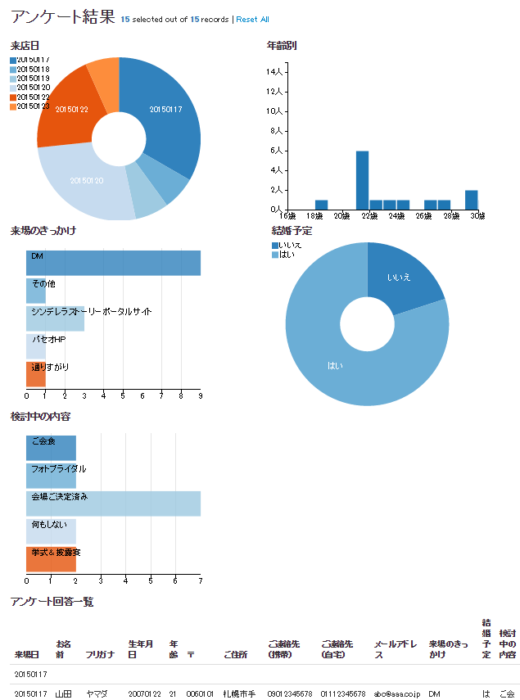
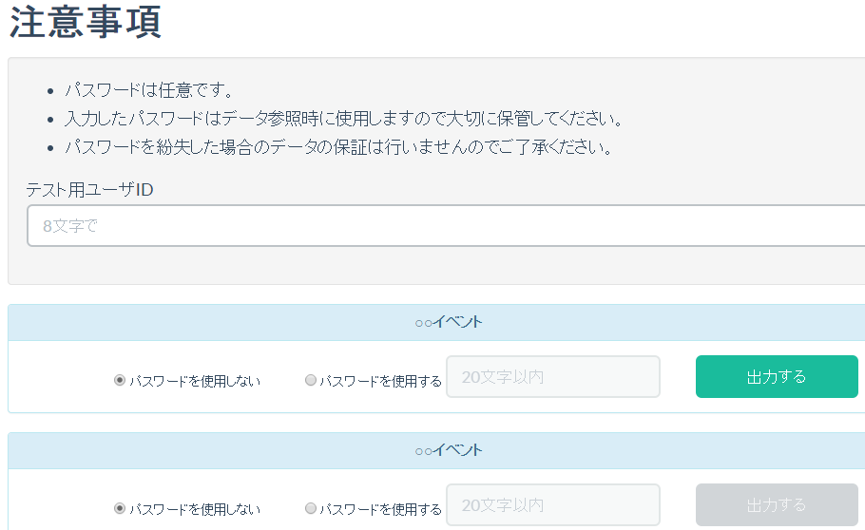
評価対象としたアプリケーション／処理フロー
ログイン画面
認証されたユーザのみ
アクセス可能なページ
店頭用入力画面
Write
店舗入力
Read
ダウンロード
イベント
ダッシュボード画面
Write
Read
よくありがちな
webシステム
イベント用入力画面
集計ファイル作成画面

Slide 23
構築事例：従来型のWebアプリケーション・アーキテクチャ
※2015/3/20時点
APはそのまま移行。ただし、セッション管理等、一部改修が必要な場合がある。
リージョン:東京
＜EC2＞
インスタンスタイプ：t2.micro（最少）
料金：$0.020/1時間
＜ELB＞
料金：$0.027/1時間
+$0.008/1GB
死活監視
Web
AP
DB
EC2
EC2
EC2
Elastic Load
Balancing
EC2
EC2：1台
365日24時間稼働：$175.2
EC2：9台
365日24時間稼働：$1576.8
ELB：1台
365日24時間稼働：$236.52+α
ELB：2台
365日24時間稼働：$473.04+α
Internet
クライアント
EC2
EC2
EC2
EC2
DNS
EC2
冗長化
冗長化
冗長化
年間：約$2049.84
約254,980円
DNSのセットアップが必要
ミドルウェアが必要
（Oracle、 SQLServer、死活監視ソフト等の購入）
DBMSのセットアップが必要

Slide 24
構築事例：AWSサービスを活かしたアーキテクチャ
※2015/3/20時点
リージョン:東京
＜EC2＞
インスタンスタイプ：t2.micro（最少）
料金：$0.020/1時間
＜ELB＞
料金：$0.027/1時間
+$0.008/1GB
＜RDS＞
インスタンスタイプ： t2.micro（最少）
死活監視のソフトウェア不要
基本的に無料／アラーム設定でメール通知
Web
AP
DB
Cloud
Watch
Elastic Load
Balancing
EC2
EC2
RDS(Master)
EC2：4台
365日24時間稼働：$700.8
ELB：2台
365日24時間稼働：$473.04+α
RDS：
365日24時間稼働：$455.52
Route53：
1年間：$26.4（最少）
Internet
クライアント
Route 53
DNS
EC2
EC2
RDS(Slave)
セッション
管理
冗長化
冗長化
DynamoDB
年間：約$1655.76
約198,691円
Route 53に
設定するのみ
ＤＢＭＳはインストール不要
Ｏｒａｃｌｅ、ＳＱＬＳｅｒｖｅｒ等のライセンス料込
ＥＣ２の接続先を変更するだけ
冗長構成はＭｕｌｔｉ-ＡＺを選択するのみ

Slide 25
構築事例：AWSサービスを最大限活かしたアーキテクチャ
※2015/3/20時点
Webサーバー機能
3箇所以上で自動複製、容量無制限
リージョン:東京
＜S3＞
料金：$0.0330/GB
+リクエスト数+データ転送量
＜CloudFront＞
料金：$7.2/年 （試算した結果）
<Lambda>
料金：$0
＜DynamoDB＞
料金：$0 （試算した結果）
メールサーバー不要
S3
コンテンツ
Cloud
Watch
入力ページ（HTML）
Cloud
Front
Log等
非公開コンテンツ
Internet
AWS認証
アプリ認証
SignedURL発行
サーバ側アプリ
キャッシュ
SSL証明書
Cognito
クライアント
任意のタイミングで処理実行
負荷分散、障害対策はAWS任せ
Lambda
Node.js
年間：約$7.56
約907円
JavaScript
DynamoDB
テーブル
画面表示は、
クライアント側
アプリ
冗長構成、拡張・データ再配置
はAWS任せ
※条件によって料金は異なります

Slide 26
人月積算の歴史
COBOL／ファンクションポイント法
ファンクションポイント法は、ソフトウェアがもつ機能数や複雑さによって重みづけした点数を付け、そのソフトウェアにおける合計点数から開発工数を見積方法。
上から順に順次コードを入力する前提で工数を見積もると、単位時間当たりのエンジニアがコードを書く量は、あまり差が出ない。
HW販売
UNIX
オブジェクト指向やWeb
開発生産性が飛躍的に向上。一方で、設計次第で工数が大幅に変動。
そのためファンクションポイント法だけでは見積もりができず、ファンクションポイント法に過去の経験と勘で、規模感を山積みして算出する方法で見積もりを作るようになり、見積もりの精度が低下。
売上規模
HW販売
メインフレーム
ダウンサイジングとオブジェクト指向の普及により積み上げ方式の見積算定が不可能になった。
HW販売
PC
実態にそぐわない人月積算方式が、そのまま続けられてきた結果、生産性が上がるほどに、工数需要が減少するジレンマに陥っている。
受託開発
受託開発
HW販売
メインフレーム
受託開発
クラウド
使用料
プロフェッショナル
サービス
受託開発
プロフェッショナル
サービス
プロフェッショナル
サービス
プロフェッショナル
サービス
プロフェッショナル
サービス
1960年代半ば〜
1980年〜
1990年〜
2000年〜
2010年〜
メーンフレームの黎明期
プロフェッショナルサービスはハードウェア代金に含まれ実質無償。アプリケーション開発は内製が基本。
メインフレームの普及期
メインフレーム価格低下とともにプロフェッショナルサービスが有償化。アプリケーション開発も需要の拡大と共に外注依存度が拡大。
受託開発全盛期
メインフレームからダウンサイジングがすすみ、開発言語がオブジェクト指向となりプログラマーによる生産性が大きく異なるようになった。
オープン化の時代
受託開発開発が主要な収益源。ハードウェアではほとんど売上利益稼げない時代となった。
クラウドの時代
ハード販売は終焉し自宅開発規模もパースの進化や開発ツールの普及により縮小傾向にある。

Slide 27
根拠なき「工数見積」と顧客との信頼関係の崩壊
手続き型プログラミング
COBOLやPL/Iなど
オブジェクト指向プログラミング
JavaやC++など
シーケンシャル・コーディング
上から順に書いてゆく
１ヶ月に書けるステップ数は誰がやっても同じ
工数算定の根拠／基準が明確でぶれが少ない
開発生産性の飛躍的向上
設計次第／エンジニアのスキル次第で
工数が大幅に変動
ファンクション・ポイント法
シーケンシャル・コーディングを前提
機能数や複雑さに応じて点数化
点数→ステップ数→工数の一致
KKD（Keiken + Kan + Dokyo）法
過去の経験と勘にもとづく規模感
過去に経験が無い場合は類似例を元に推計
赤字案件が増えコンティンジェンシを上乗せ
妥当な工数が算定可能
見積工数の積算根拠が曖昧
顧客との信頼関係を醸成
顧客との信頼関係が崩壊
利益確保と予測が可能
瑕疵担保
責任
利益確保と予測が困難

Slide 28
SI事業のコスト構造
アプリケーション
ハード・インフラ
保守サポート
営業利益（１０％）
営業利益（5％）
営業利益（１０％）
販管費（１０％）
販管費（１０％）
販管費（１０％）
付加価値領域
経費（２０％）
減価償却など
経費（１０％）
経 費（１０％）
人件費
（３０％）
人件費（２０％）
人件費（２０％）
外注加工費
（５０％）
外注加工費
（２０％）
外注加工費
（４０％）
材料費（２5％）
ハードウェア・ソフトウェア
の仕入れ
付加価値領域はあるが、人件費が固定化されており、コストコントロールができない状況で利益を出しにくい構造となっている
Notes:
■SIビジネスのコスト構造
コスト構造
SI事業は、「アプリケーションを受託開発する事業」、「ネットワークやサーバーなどのハード導入に伴い構築を行うエンジニアリング事業」、そしてそれらの「保守サポート事業」の大きく３つのタイプに分けることができます。
「アプリケーションを受託開発する事業」と「保守サポート事業」は、そのコストのほとんどが、人件費で占められています。しかも、我が国においては、人材の流動性が低いこともあり、その人件費が固定費化されてしまいます。そのため、ユーザー企業や大手SI事業者は、これらの人件費を下請事業者に委託し変動費として、コストの調整弁として使ってきたのです。この階層関係が、どんどんと下層に引き継がれてゆき、下へ行けば行くほど低賃金で働かされることになります。世に言う「多重請負」です。
しかし、人月単価は年々ディスカウントされてきており、非常に薄い利益しか取れていない状況となりつつあります。そのため一つの案件での利益管理を厳密に行う必要が出てきており、各社「赤字案件撲滅プロジェクト」など案件ごとの利益率管理を実施し、必死に案件ごとの利益を確保するように試行錯誤している状況です。
またリーマンショック以降、多重請負が社会問題となっており、徐々に多重請負について自主規制がかかってきています。そうすると調整弁役を担ってきた下請事業者を増やしていくことは難しく、また不景気になったからといって、そう簡単に、下請け業者を切ることができなくなってきました。
そのため、正社員も下請け業者も、予測した稼働人員のギリギリしか確保せず、しかも、少々稼働がオーバーしても、現状の人員で案件を回すことにより、高い稼働率を維持するようになっています。利益率が低いため、不稼働人員が発生すれば、直ちに赤字となるので、エンジニアは常にマシンのように限界まで働いてもらわなければならないのです。
また、安定的な高稼働率を維持するためには、安定的な受注が必要です。安定的な受注がないと稼働率が維持できず、すぐに不稼働が発生し赤字に転落します。中堅以上のSI事業者は、多くの営業人員を抱え、必死に安定的な受注を得るために営業活動に注力しています。
このように、今までのSI事業は、「安定的な受注」「人員の高稼働率」に支えられてきたといえるでしょう。
このような状況をコスト構造から見てみると、次の図にあるようにコストのほとんどが、人件費や外注加工費用、ハードウェア・ソフトウェアの仕入れ費用です。外注加工費やハードウェア・ソフトウェアの仕入れ費用は、自社ではほとんどコントロールできないコストです。また人材の流動性があれば人件費はコントロール可能なコストになりますが、我が国では固定的となっており、これもコントロールが難しいコストとなっています。このようにコスト構造を読み解くと付加価値率は高いのですがが、コントロールできるコストの割合が非常に低く、利益が出にくいビジネスとなっていることがわかります。つまり、現在のSIビジネスは、「必死に働いても薄利なビジネス」だと言わざるを得ない状況にあるのです。

Slide 29
まとめ
Notes:
29

Slide 30
お客様と自分たちのビジネス価値を再定義する
お客様のビジネス価値は ビジネス・プロセスとデータ
自社資産・自社運用
ビジネス・プロセス
ビジネス・プロセス
ビジネス・プロセス
ビジネス・プロセス
データ
データ
データ
データ
アプリケーション
アプリケーション
アプリケーション
アプリケーション
SaaS
API
FaaS
超高速開発ツール
プラットフォーム
プラットフォーム
PaaS
PaaS
インフラストラクチャ
IaaS
お客様のビジネス価値を実現する手段は 使用 へシフト
サービス・運用委託
1960〜
2010〜
2015〜
2016〜

Slide 31
お客様が開発と運用に求めていること
情報システムの
品 質
新しいビジネス・プロセスに対応し
データをいち早く生みだすために
成 果
スピード
最大
生産量
できるだけ作らないで使用の拡大へシフトする

Slide 32
デジタル・トランスフォーメーション と SIビジネス

Slide 33
デジタル・トランスフォーメーション
IoT
クラウド
API/PaaS
所有を前提とした
経済システムから
所有を前提としない
経済システムへ
顧客価値を実現する手段を
提供するビジネスから
顧客価値を直接提供する
ビジネスへ
サービス化
ピア・ツー・ピア通信
ソーシャル・メディア
デジタル
トランスフォーメイション
オープン・ソース
ソーシャル化
オープン化
ビジネスや社会システムの
基盤をデジタルを前提とした
仕組みに作り替える取り組み
機械との共生が進み
求められる人間の能力が
感性､協調性､創造性の重視へ
スマート化
企業の組織形態や
労働のあり方が
多様化へ
スマートマシン
（人工知能とロボット）
インターネット
Notes:
■デジタル・トランスフォーメーションの時代がやってくる
デジタル・データとITが、これまでの仕事のやり方や人と人のつながりを大きく変えようとしています。この変化を「デジタル・トランスフォーメーション」と呼んでいます。トランスフォーメイションとは、形を変える、あるいは再編成するという意味があります。では、いったい何がどう変わるのでしょうか。
「人間が行うことを前提に最適化されたビジネス・プロセスから、機械が行うことを前提に最適化されたビジネス・プロセスへの転換」
ITの進化は、これまで「人間のできること」を機械に置き換え、効率化やコストの削減を実現してきました。さらに、インターネットやクラウド、IoTや人工知能の普及は、「人間にしかできなかったこと」や「人間にはできないこと」をどんどんできるようにしています。ならば、そんなITや機械の新しい常識を前提に、人間が行うのではなく、ITや機械が全てを行うことを前提に、それに最もふさわしい仕事の流れを実現してもいいはずです。どうしても「人間にしかできないこと」が残るとすれば、それは人間がやりましょうと、発想を逆転して考えてみると、これまでの常識では考えられなかったことが実現するかもしれません。これが、「デジタル・トランスフォーメーション」の目指しているところです。
この「デジタル・トランスフォーメーション」により、これまでの常識を根本的に変えてしまう事例がいくつも登場しています。例えば、米ハーレーダビッドソン（Harley Davidson）社は、お客様のわがままなカスタム注文に応えることを売りにするのオートバイ専業メーカーです。その注文を受けるペンシルバニア州にあるヨーク工場では、これまで部品手配の都合上、15～21日前に注文を締め切らざるを得ませんでした。これをなんと6時間前に短縮してしまったのです。また以前は8～10日分ほど持っていた部品在庫もなんと3時間分に圧縮してしまいました。「数日の短縮」といった改善のレベルではなく、「数十分の一の短縮」という大変革を実現したのです。ちなみにこの工場では、すべての製造装置や工作機械に取り付けられたセンサーによって、稼働状態をリアルタイムで把握できるIoT（Internet of Things）の仕組みを取り入れて、この大変革を実現したのです。
他にも独アディダス社の「Mi Adidas（マイアディダス）」は、シューズやウェアなどさまざまな商品のカスタマイズ注文を受付け、それを標準品と同じ価格で提供しています。そのカスタマイズの組合せ数は1.4兆種類もあるというのです。また、独ハンブルグ港湾局は、港での荷の積み降ろし、トラック、鉄道、海運などの物流を改革することで、従来の3倍の処理能力を実現しようとしています。
このようにITを活用することで仕事流れを変革し、「何割」ではなく「何倍／何十倍」もの変革を成し遂げようとしています。また、先に紹介した配車サービスのUberや民泊仲介のAirbnbのように、これまで人間が関わることを前提にしていた仕事の流れを、人間を介さずITだけで完結する仕組みに置き換えることで、既存の業界秩序を破壊してしまうほどの変革を生みだしています。
「デジタル・トランスフォーメーション」とは、こんな常識の大転換なのです。
そんな「デジタル・トランスフォーメーション」は、「サービス化」、「オープン化」、「ソーシャル化」、「スマート化」の4つの変化を生みだしています。
■■サービス化
ジェット・エンジンを「出力×稼働時間」で従量課金する、あるいは建設機械を測量、設計、自動運転とともにサービスとして提供するといった、これまでは「モノを売って儲ける」が常識だった製造業のビジネスにもサービス化の流れが生まれています。また、「所有」することが当たり前だったコンピューターは、もはやクラウド・サービスとして「使用」することが当たり前になろうとしています。
私たちは、これまで利用するためにはその手段である機械やコンピューターを所有しなければなりませんでした。しかし、様々な価値がサービスとして手に入れられる時代へと変わろうとしています。
人々が求めているのは結果であり、その手段ではありません。手段を所有しなくてもサービスとして求める価値が直接手に入るのであれば、そちらに人々の需要がシフトするのは自然の流れです。
ミシュランやコマツ、ロールスロイスなどの「モノのサービス化」への取り組みはそんな動きを象徴するものです。
■■オープン化
「特定の企業が占有する技術や製品ではなく、ひろく多くの人が関与する技術や製品の方が進化のスピードは早く、安心・安全も担保される」
そんな「オープン」という常識が広く受け入れつつあります。
例えば、スマートフォンのカメラ機能は、デジタル・カメラの強力なライバルだと思われがちです。その理由として「手軽さ」を挙げる人は多いと思いますが、じつはそれだけではありません。スマートフォンで撮影した写真はすぐにFacebookやLINEなどのソーシャル・メディアに投稿し、みんなで共有して楽しむことができます。また、画像編集アプリを使って修正を加え、飾りやキャプションを付けることが簡単にできてしまいます。そして、それをソーシャル・メディアに投稿してみんなで「あそぶ」ことができるのです。また写真に写っている人物や背景、あるいはシーンを人工知能が分析し、テーマ別に分類して登録してくれるクラウド上のアルバム・サービスも登場しています。このように、スマートフォンのカメラ機能が他の様々なサービスと簡単につながり、新たな付加価値を生みだすことができることに、さらに大きな魅力があるのです。
写真ばかりではありません。デジタル・データとITを駆使した様々な機能やサービスは、そんなオープンさを武器にしてお互いに連携し、単独ではなしえない大きな魅力や価値を増殖させているのです。
さらにオープンであることが、もはや社会正義にも近い感覚となりつつあります。自らがオープンなコミュニティのなかで貢献し、その中でリーダーシップを示すことが社会的評価を高めビジネスを成長させる原動力となることを、多くの人が受け入れはじめています。まだそのことを受け入れられず、密室での意志決定や経営判断が、企業価値を大きく毀損する事件は後を絶ちません。「アラブの春」や「香港での民主化デモ」など、オープンは政治をも動かす大きな力ともなっています。
もはや、世の中はオープンに支えられ、オープンでなければ生き抜くことができなくなったとも言えるでしょう。
スマートフォンを誰もが持つようになり、インターネットやソーシャル・メディアを介してオープンに情報が行き交う時代、ビジネスは「オープン」を味方に付けることが不可欠になろうとしているのです。
UberやAirbnbなどのシェアリング・エコノミー、3Dプリンターを活かした「ネットワーク型製造業」、FinTechに見られる様々なサービスとの組合せによる新たなビジネス・モデルなどは、そんなオープン化によって支えられているのです。
■■ソーシャル化
インターネットの普及と共にコミュニケーション・コストが劇的に下がりました。また、誰もがスマートフォンを所有し情報を直接手に入れることができるようになりました。その結果、誰もが仲介者に頼らなくても直接つながることができるようになったのです。その結果、情報の流通をコントロールすることで権力や富を維持してきた仲介者はその役割を失いつつあります。インターネットやソーシャル・メディア、スマートフォンの普及は、そんな情報の民主化を加速しています。
UberやAirbnbなどに代表されるシェアリング・エコノミーは、この流れを支えに需要と供給を直接結びつけることで、既得権益を破壊する新たなビジネスを登場さているのです。
■■スマート化
人それぞれの趣味嗜好に合わせ個別に対応していたら手間もかかりコストもかかります。そのため大量生産や標準化、全体最適化こそがあるべき姿だと言われ続けてきました。しかし、IoTの普及により、「個別の事実」をきめ細かくリアルタイムに捉えることができるようになり、この常識も変わろうとしています。
IoTによって収集された「個別の事実」は、人工知能によって分析され、それぞれの事実や意向をくみ取ります。そして、全体を考慮しつつも可能な限り個別のニーズに対応しようとするでしょう。さらに人工知能は大量の「個別の事実」を分析し、新たな知見、未来予測、最適な判断を促し、私たちの住む現実社会をより快適にしてくれます。
また機械が人間の代わりを果たしてくれる範囲はますます拡がってゆきます。肉体的にも知的にも、時間と労力をかけることで生みだしてきた価値は機械が代わりにやってくれます。その方が、遥かに効率的で正確で安全だからです。一方で、人間の役割は大きく変わってくるでしょう。感性、協調性、創造性がこれまでにも増して重視されるようになり、人間は新たな進化のステージに立たされることになります。
ここに紹介したFinTechや農業IT、ロボット、マーケティング・オートメーションなどばかりではなく、情報システムの開発や運用管理、秘書サービスや健康アドバイザーなど、様々な分野に人工知能は埋め込まれ、「人間しかできない」と考えられていたことや「人間にはできない」ことを、機械ができるようになってゆきます。

Slide 34
デジタル・トランスフォーメーションの意味
人間を前提に最適化したビジネス・プロセス
IN
OUT
機械を前提に最適化したビジネス・プロセス
クラウド・コンピューティング
人工知能
アプリケーション
サービス
IN
OUT
IoT
ロボット

Slide 35
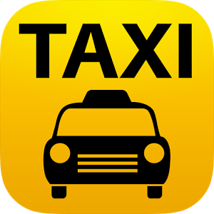
UBERとTaxi
Taxi
機械を前提とした
ビジネスプロセス
の最適化
人間を前提とした
ビジネスプロセス
の最適化
UBER
タクシー資産
コールセンター運営経費
施設維持管理
事務・管理経費 など
アプリ開発・保守費
クラウド利用量など
運賃
ドライバー収入
ドライバー収入

Slide 36
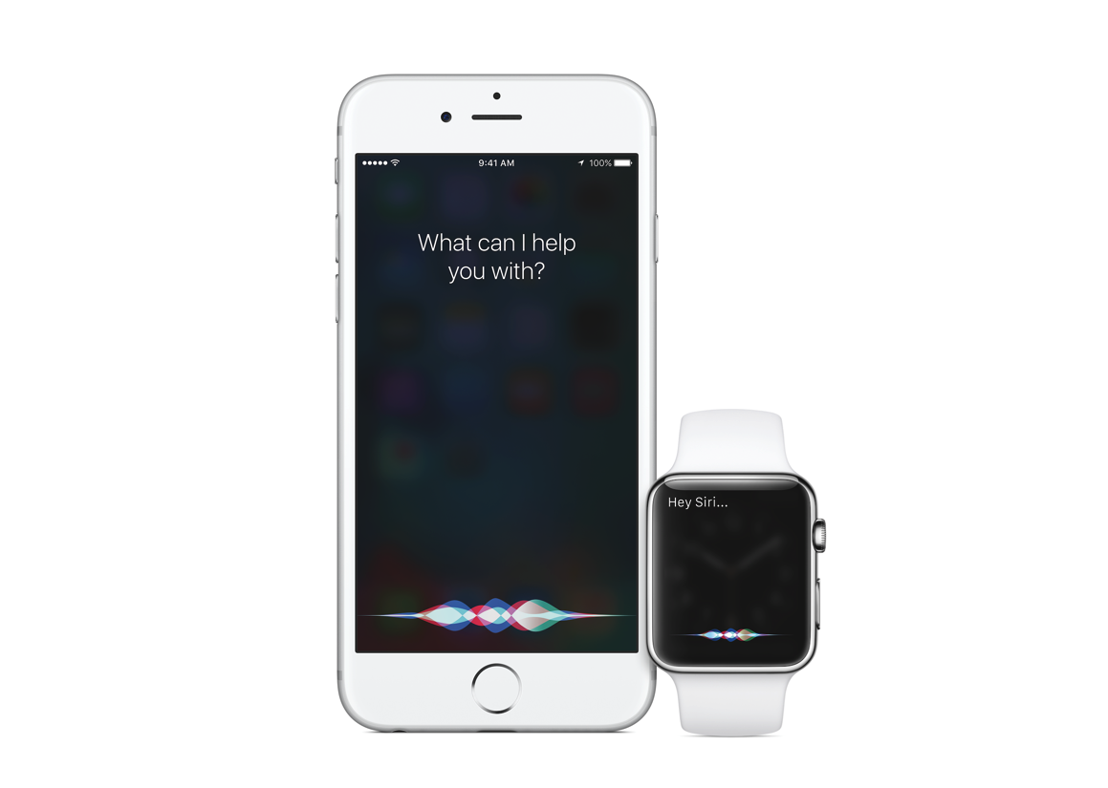
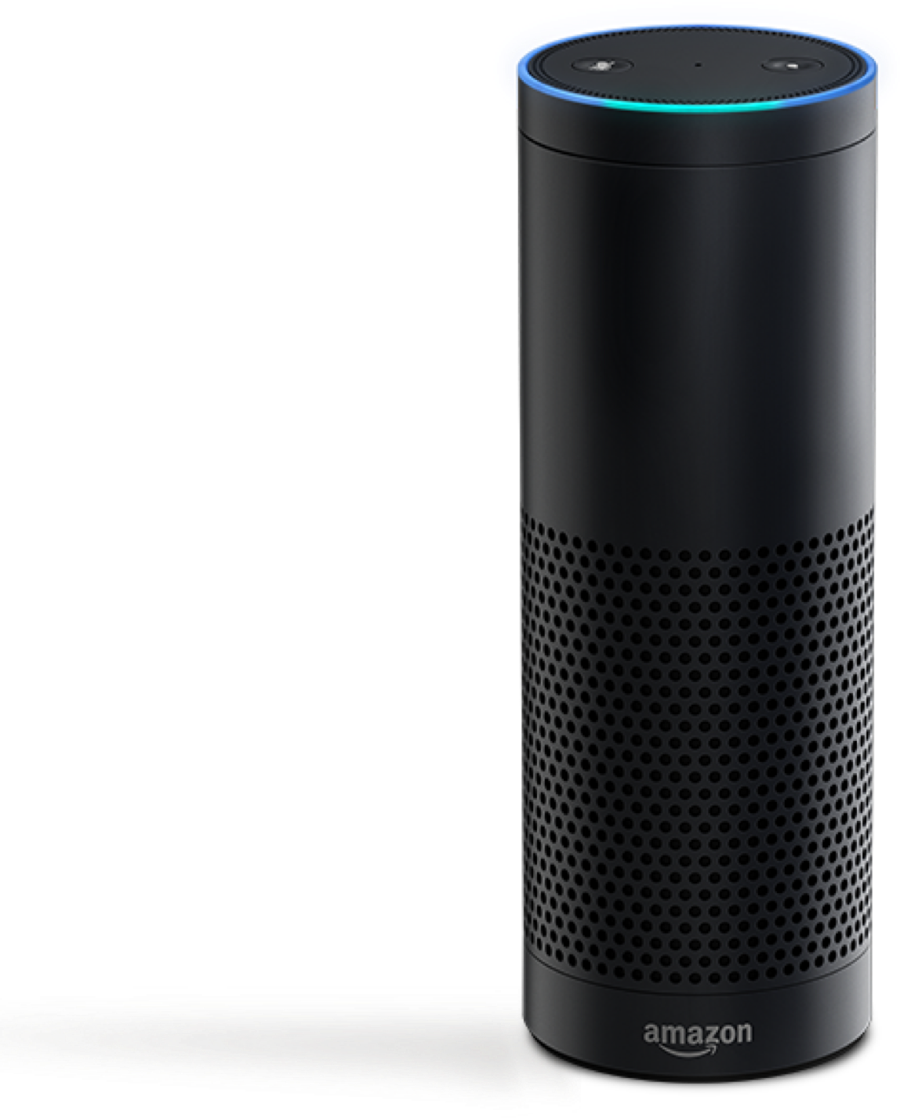
ビジネス・プロセスのデジタル化による変化
クラウド・サービス
時間
ビジネス・プロセス
の デジタル化
地域
既存の制約や秩序を超えた
新しいビジネス・プロセス
規制
新しい顧客接点へのシフト
新しい産業やビジネス価値の創出
既存の産業やビジネス価値の破壊
スマート・アシスタント

Slide 37
ビジネスの変革を牽引するビジネス・トレンド
テクノロジーで既存のビジネス・プロセスを変革
効率化のためのITから差別化のためのITへのパラダイムシフト
デジタル
トランス
フォーメーション
サーバーレス
クラウド・ネイティブ
人工知能やロボットにより、人間の知的・肉体的労働を代替する仕組み
デジタル
ディスラプション
コンテナやAPIエコノミーなど、サーバの存在を意識させない開発・実行環境
自動化・自律化
DevOps
運用管理の自動化、PaaSや超高速開発ツールを駆使した開発と運用の新たな関係の構築
クラウドやIoT、モバイルやウェアラブルなど、社内外の境界を越えた利用環境を前提とした統合認証基盤や上流から考えるアプリケーション・セキュリティなどの視点を重視
Internet of Things
様々なアクティビティをデジタルで捉え、アナログな現実正解を動かす仕組み
サイバー・セキュリティ
& ガバナンス
アンビエントIT
Notes:
「デジタル・トランスフォーメーション」に向かう流れは、「クラウド・ネイティブ」と「アンビエントIT」によって牽引されます。
「クラウド・ネイティブ」とは、ITに関わる多くの資源がクラウド・サービスとして提供されることです。また、所有することを前提としたこれまでの使い方とは大きく異なる新たなシステムとの付き合い方が求められることでもあります。つまり、これまでの所有するITの延長線上で考えることではなく、クラウドならではの思想やテクノロジーを前提にシステムとの係わりからを新たに見い出してゆかなければならいのです。
一方の「アンビエントIT」とは、「環境や周辺に溶け込むIT」の意味です。例えば、5年後の2020年にインターネットにつながるデバイスの数は、500億個になるといわれており、そのときの世界人口を75億人とすると一人平均7個のデバイスがインターネットにつながっていることになります。これが10年後の2025年80億人の時代には２兆個になるといわれ、一人平均250個のデバイスを持つ計算になります。これは必ずしも突拍子もない数とは言えません。たとえば、靴や鞄、鍵やメガネ、家具や建物など、自宅や職場を併せて考えれば、その程度のモノに私たちは既に関わっています。それらの多くが全てインターネットにつながれば、現実世界のデジタルコピーが、緻密かつリアルタイムにデジタル世界に写し取られることになるのです。こういう現実世界とデジタル世界の一体化を前提とする社会や生活の基盤が実現しようとしているのです。
この２つの牽引力は、５つのテクノロジー・トレンドによって支えられます。
サーバーレス
クラウド・ネイティブの真価は、物理的な実態を、そのアナロジーとしてサービスにおきかえるものではありません。クラウドにしかできないコトを最大限活かすことで、はじめてその真価が発揮されます。例えば、コンテナやPaaS、APIを活用すれば、開発や運用管理の生産性を劇的に変え、最新のテクノロジーをいち早くビジネスに取り込むことができます。
このような使い方では物理的なサーバーやネットワーク機器を意識する必要はなくなり、その機能や性能をサービスとして直接使うことができるようになります。仮想化は物理的な実態のアナロジーに過ぎませんが、そんなことを考える必要がなくなるのです。
Internet of Things（IoT）
モノが直接インターネットにつながることで、現実世界はこれまでに無く緻密に、そしてリアルタイムにデジタルで捉えられるようになることは既に述べたとおりです。この仕組みが、ビジネス・モデルやビジネス・プロセスをくみ上げてきた既存の常識を大きく変えることになります。
IoTをビジネスとして考えようとするとき、このビジネス・モデルやビジネス・プロセスの変革にどのように貢献するかという視点が大切です。IoTをテクノロジーとしてのみ捉えてしまえば、他のテクノロジーがそうであったようにコモディ化の波にいずれは呑み込まれてしまいます。一時的に利益を得ることができても、進化の時計がますます加速する今の時代にあっては、コモディティ化もまた急速な勢いで迫ってくるでしょう。むしろ、コモディティを武器にして低コストとスピードでビジネス・プロセスを変革することにビジネス価値を見出すことが大切になります。
また、物理的、地理的な障壁のないデジタル世界は、自由につながり、融合することができます。かつてシュンペーターが、「イノベーションとは新しい組合せである」と言いましたが、その新しい組合せを簡単に試してみることができるようになります。まさにイノベーションの孵卵器であり加速器が、IoTの生みだすデジタル世界と言えるでしょう。
サイバー・セキュリティ&ガバナンス
クラウド・ネイティブもアンビエントITも、ともにセキュリティやガバナンスの常識を大きく変えなくてはなりません。これまでのように自社システムを自社の管理の行き届く場所に物理的に設置し、それを取り囲むように壁を張り巡らせ、自社と外部の境界を守るセキュリティは成り立ちません。
クラウドもIoTも自社の直接的な支配下にはなく、内と外との目に見える境界は喪失します。そうなると大切になってくるのは、デバイスやシステムと利用者とのお互いの信頼を確立することです。そのためには「誰が使っているのか」のアイデンティティと、「いつ、どのように使ったか」のログを管理できる基盤が鍵を握ることになるでしょう。
守るのは物理的なシステムそのものではなく、データやプロセスを守るという発想への転換が大切になります。また、管理する対象が膨大な数となり、ログの中から攻撃、痕跡、リスクを見つけ出すための作業は膨大なものとなります。もはや人手に頼ることを不可能であり、自動化や自律化、エージェント化といった新たな仕組みが必要になるでしょう。また、セキュリティを技術問題としてではなく、ビジネス・プロセスやアプリケーションをセキュアに作ることまで含め、アーキテクチャー全体を考えたセキュリティが重要になります。
DevOps
ビジネスは、常に市場の変化に敏感に反応し、そのプロセスや機能を変えてゆくことで生き延び、成長します。そのスピードと柔軟性が大きな価値を生みだすのです。
「アンビエントIT」の拡大は、ビジネスとITを不可分なものにします。つまり、ビジネス・スピードに同期化し、柔軟に機能や性能を変えることができるITでなければなりません。
システムを新たに作る、あるいは仕様を変えることは、ビジネスを成功させるために必要なことです。そこに求められるスピードが加速しつつあるなかで、従来同様に仕様を固め、工数を手配し、見積もりをとって対応しているようでは使いものになりません。要求に即応し、システムを開発し直ちに本番に供すること。それを頻繁に繰り返しながらビジネスの現場のスピードに同期化できなくてはならないのです。
そのためには、先に説明した「サーバーレス」な環境を活かすことを前提に、開発と運用管理の関係を抜本的に変えなくてはなりません。
自動化・自律化
IoTと人工知能の普及は、人手の負担を劇的に減らしてしまうだけではありません。人間が介在するが故にできない膨大なデータのリアルタイム処理、意志決定に伴う時間的遅延の解消、人的エラーの排除が実現されます。
そのためには標準化されたルールを確実にこなす自動化、状況を適宜把握し、時々の最適解を見つけ、人手に頼らず実行する自律化が必要となります。これにより、人間の介在を前提としないビジネス・モデルやビジネス・プロセスを考えることが可能になるのです。
つまり、自動化や自律化は、単なる省力化の問題としてではなく、ビジネスのあり方の変革として捉えるべきなのです。そういう視点を持つことができたときに、自動化や自律化は、「デジタル・トランスフォーメーション」を実現する重要な要件となるのです。
この「デジタル・トランスフォーメーション」を支える5つのテクノロジー・トレンドに向き合うことが、ビジネスの創出と発展につながります。しかし、そのことは同時に「デジタル・ディスラプション（デジタルによる破壊）」を伴うことも覚悟しなくてはなりません。
これまで自分たちのビジネスを支えてきた経営基盤は破壊されるかもしれません。そのことを覚悟しなければならないのです。ただ、いずれ破壊されるのであれば、そこに関わらないことの方がむしろリスクです。それを自ら破壊することでイニシアティブを確保するという攻めの姿勢こそが、生き残りを支えてゆくことになるのです。
今年は、いくつかのビッグ・プロジェクトが終了し、工数需要が大幅に減ってしまいます。それを単なる需要の変動としてしか捉えられないとすれば、生き残ることはできません。「ビジネス・トランスフォーメーション」と「デジタル・ディスラプション」へと向かう潮目の変化なのだと受けとめ、自らの役割の再定義や経営資源を再配分する切っ掛けとすることです。その道は、平坦ではありませんが、もはや選択の余地はないのです。

Slide 38
ITとの正しい付き合い方
ビジネス
経営と業務プロセス
ビジネス
プロフェッショナル
思想としてのIT
ビジネスの変革と創造
仕組みとしてのIT
業務プロセスの効率化と実践
商品としてのIT
収益拡大とビジネスの成長
道具としてのIT
利便性の向上と多様性の許容
ITプロフェッショナル
Notes:
■ITの4つの役割
冒頭の事例で紹介したように、ITは経営や業務の実践を支える基盤として欠かすことのできないものとなっています。「ビジネスはITと一体化」しているといってもいいでしょう。しかし、いまだ「ITは道具にすぎない」と言われることも多く、ITの本来の役割が正しく伝わっていないようにも思います。
まずはビジネスにとってITはどのような役割を果たしているのかを整理してゆきましょう。
■■利便性の向上とビジネスの多様性を支える「道具としてのIT」
ITは仕事や生活を便利にしてくれる道具として使われています。例えば、
スマートフォンやタブレットを使えば、どこからでも連絡がとれます。また、地図や乗り換え案内のアプリを使えば、無駄なくスムーズに目的地に移動できます。
表計算ソフトやワープロ、電子メールなどのオフィース・ソフトは、仕事の効率や質を高めてくれます。
帳票や表示画面のレイアウトを画面に描いてゆくと自動的にプログラムを書いてくれる開発支援ツールを使えば、プログラミングを知らない業務担当者が、情報システムを開発することができます。
このような「道具としてのIT」は、ITの専門家に任せることのできるITです。もちろん、ビジネスの現場でどのように使われるか、あるいは使い勝手や機能などは、それを利用する業務の現場の人たちの評価に耳を傾けなければなりません。しかし、先々の技術動向や他の製品やサービスと比較したコストパフォーマンスなど、専門家でなければ判断できないことも少なくありません。「道具としてのIT」と付き合うには、テクノロジーやトレンドに精通したITの専門家主導ですすめてゆくといいでしょう。
■■ビジネスの効率化や品質を高める「仕組みとしてのIT」
ITが仕事の流れを円滑にし、効率を高めてくれます。例えば、
業務の手順を知らなくても、注文データを入力すれば手続きは自動的に進んでゆき、関係する人に通知され、倉庫から荷物が出荷されます。請求書も自動で発行されます。
コールセンターでお客様からの問い合わせを請ければ、かかってきた電話番号からそのお客様の名前、過去のお問い合わせや購買の履歴が表示されます。電話で応対する人はその情報を見ながらお客様に迅速で適切な応対ができます。
誰がどのように手続きをしているかを知らなくても、交通費や経費をパソコンの画面に表示された書式に従って入力してゆけば、承認手続きから銀行口座への振込まで自動で処理されます。
このような「仕組みとしてのIT」は業務の現場とITの専門家が一緒に取り組んでいかなければならないITです。
そもそも「仕組み」とは、業務の手順を作業単位、すなわち「プロセス」という要素に分解し、時間軸に沿って並べたものです。無駄なプロセスを省き、効率の良いプロセスの順序を決め、誰もが使えるように標準化します。それをコンピューター・プログラムに置き換えることで、誰もが間違えることなく仕事を進められるようにしたのが「仕組みとしてのIT」です。経理や人事、受注、調達、生産、販売など、様々な業務プロセスがプログラムに置き換えられてきました。一旦、プログラムに置き換えられた「仕組みとしてのIT」は、人間のように融通を利かせることはできません。それを逆に利用して、「仕組みとしてのIT」を使わせることで標準化された業務プロセスを業務の現場に徹底させ、コストの削減や品質の安定、作業時間の短縮を実現しています。
一方、そんなITが停まってしまえば、仕事ができなくなってしまいます。時には経営や収益、社会に大きな影響を与えかねません。例えば、航空会社の座席予約システムが停まれば飛行機をとばすことができず社会問題になります。月末に銀行の決済システムが停止すれば、入金をうけられない企業が社員に給与を払えなくなるかもしれません。
もし、仕事の効率を高めたい、ミスを無くして仕事の品質を高めたいのであれば、その業務プロセスを改善すると同時に、それを動かしているITも手直しが必要になります。
このように「仕組みとしてのIT」は業務の「仕組み」を実現し、ビジネスの効率や品質を高める役割を果たしています。
そんな「仕組みとしてのIT」と付き合うには、経営や業務の現場の人たちが、ITの常識や可能性、その限界を正しく理解し、ITの専門家と議論しながら最適な仕組みを作り上げてゆくことが大切です。
■■ビジネスの変革や新たなビジネスの創出を促す「思想としてのIT」
ITの進化はこれまでの常識を破壊しつつあります。例えば、
高額な機器を購入し専門的なスキルを持つエンジニアいなければ扱えなかったコンピューターは、クラウドの登場で月額数百円や数千円から簡単に使えるようになりました。
機器の動作や状態を把握するには数万円から数十万円はする高価で大きなセンサーを取り付け、大きなコンピューターを横に置き、月額数十万円もする通信回線でつながなくてはなりませんでした。いまでは、数円から数百円のセンサーをワイシャツのボタンサイズのコンピューターにつなぎ、月額数百円の携帯電話の回線を使って世界中につながるインターネットを介して、様々なモノの動作や状態をどこからでも把握できるようになりました。
専門家の経験やノウハウは人工知能に置き換えられ、誰もがインターネットを介して利用できるようになりました。専門家に引けをとらない内容や精度でアドバイスしてくれたり、未来を予測し正確な判断を下してくれたりできる分野も増えつつあります。
このようにITが既存の常識を破壊し、「以前はまったく夢物語だったけど、いまでは簡単にできること」を増やし続けています。その新しい常識でものごとを考えるとき、これまでとは違う解釈や発想が生まれてきます。ITはそんな「思想」という役割を担っているのです。
「思想としてのIT」は、ビジネスの変革や新たなビジネスを創出する原動力となります。「思想としてのIT」と付き合うには、ITのトレンドを探り、その価値や世の中に与える影響を知ろうとすることが大切です。
■■収益を拡大させビジネスの成長を支える「商品としてのIT」
ITはそれ自身が商品となって、お金を稼いでくれます。例えば、
スマートフォンやパソコンから楽しめるオンライン・ゲームは、ネットの世界で武器やアイテムを販売し、より難しいシナリオへの挑戦を有償で提供しています。
オンライン・ショッピング・サイトは、商品の品揃えばかりでなく、利用者のこれまでの購買履歴や趣味嗜好を分析し、最適な商品を推奨し、売上を拡大させています。
銀行の預貯金や決済、融資といった業務は、実際の現金の移動ではなく、台帳データを書き換えることでおこなわれています。そのデータを書き換える毎に手数料が発生し、銀行に収益をもたらします。
このようにITを駆使して作った情報システムが商品となってお金を稼ぎ、ビジネスの成長を支えています。そのため、その出来の善し悪しが収益を大きく左右することになります。
そんな「商品としてのIT」はその事業を担う人たちが責任を持って設計、構築、運用をしなくてはなりません。マーケティングや営業も深く関わってくるでしょう。当然、ITにできること、できないこと、そしてITがもたらす価値や可能性を深く理解しておく必要があります。設計、構築、運用の実務はITの専門家に任せることはできますが、その成果については事業を担う人たちが責任を担わなくてはなりません。
「商品としてのIT」と付き合うには、ITについて深く精通し、ITの専門家とどのような商品を作るかを、技術的なことにまで踏み込んで議論ができなくてはなりません。
また「商品としてのIT」は、本章で既に紹介した３つのITの総力戦でもあります。つまり、
「思想としてのIT」が教えてくれる「これからの常識」で、新しいビジネス・モデルを描く。
「仕組みとしてのIT」で、便利で効率の良いビジネス・プロセスを作る。
「道具としてのIT」で、是非とも使いたいと思わせる使い勝手や見栄えの良さを実現する。
そんな取り組みが、魅力的な「商品としてのIT」を実現するのです。

Slide 39
商品としてのITの作り方
思想としてのIT
ビジネスの変革と創造
ビジネス・モデル
仕組みとしてのIT
業務プロセスの効率化と実践
商品としてのIT
収益拡大とビジネスの成長
ビジネス・プロセス
道具としてのIT
利便性の向上と多様性の許容
使い勝手や見栄えの良さ

Slide 40
「道具としてのIT」から「思想としてのIT」への進化
1960年代〜1980年代
1990年代〜2000年代
2010年代〜
ビジネス
ビジネス
ビジネス＋IT
（ITと一体化したビジネス）
IT
商品としてのIT
IT
道具としてのIT
仕組みとしてのIT
思想としてのIT
Notes:
IT利用の歴史を遡れば「道具としてのIT」が始まりでした。給与計算や製造業における部品表展開など、それまで人間がそろばんを弾いていた手間のかかる計算をプログラムに置き換えることで劇的な効率改善を実現したのです。
その後、請求書の発行や工場の組み立て作業などのルーチンワーク、書類や伝票の受け渡し、情報の共有や伝達などに適用範囲は広がりました。そのやり方は、人間が行う業務をプロセスに分解し、それぞれの無駄を省いて標準化し、プログラムに置き換えコンピューターで処理するというやり方で、「仕組みとしてのIT」と呼ばれています。一旦、プログラムに置き換えられた「仕組みとしてのIT」は、人間のように融通を利かせることはできません。それを逆に利用して、「仕組みとしてのIT」を使わせることで標準化された業務がとても効果的だったので、IT需要はさらに拡大してゆきました。
IT需要の拡大は、テクノロジーの進化を促しました。インターネットやクラウドにより、いつでもどこでも僅かな費用でだれもがITを利用できるようになり、ソーシャル・メディアやIoTの普及により、ヒトやモノのつながり、その関係も大きく変ろうしています。また人工知能やロボットの進化は、これまで人間にしかできなかったことを機械でもできるようにし、人間と機械の役割分担を変えようとしています。
また「ITと一体化したビジネス」が当たり前の時代を迎えようとしています。そうなると、ITの専門家である情報システム部門やシステム・ベンダーに任せておけばいいという考えは通用しません。もちろん、どんなデータベースを使うか、どのクラウド・サービスがふさわしいか、どの開発ツールを使えばいいのかと言ったことは、ITの専門家たちに任せたほうがいいでしょう。しかし、ITがもたらす新しい常識や可能性を正しく理解し、自社の経営戦略や事業施策に結びつけ、事業の革新を実現するのは経営者や事業部門、すなわちビジネス・オーナーの責任です。
例えば、新しく家を建てるとき、「なんでもいいから、格安で住み心地のいい家を作ってくれ」と建築会社に頼み、出来上がった家を見て「こんな家を頼んだつもりはない」と文句を言っても後の祭りです。どんな家を建てたいかは施主が考えるべきことです。自分のライフスタイルや家族構成、予算などを考え、建築会社に相談するのが普通ではないでしょうか。
建築デザインの雑誌などを読んで、こんな家にしたい、こんな家具を置きたいとこちらの想いを伝えるでしょう。建築会社は、そんなあなたの意向を請けて、専門家として、デザインや工法、設備を提案してくれるはずです。そして、ああしよう、こうしようとやり取りを繰り返しながら、待望の家が完成します。出来上がった家は、施主に引き渡されます。施主は、必要に応じて設備の追加や改修を専門家に頼みながら、自分たちの生活になじませ、より快適な生活ができるようにしてゆくものです。
どうしたいのかは施主の責任です。それは情報システムも同じです。ビジネス・オーナーは自分たちのビジネスにふさわしい情報システムは何かを考え、ITの専門家である情報システム部門やITベンダーに相談する必要があります。そのとき、ITについてはなにも知らないでは、「なんでもいいから、格安で使い勝手のいい情報システムを作ってくれ」というしかありません。そんなことでは、いいシステムなど作れるはずはありません。

Slide 41
ビジネスのデジタル化
1960年代〜1980年代
1990年代〜2000年代
2010年代〜
ビジネス
ビジネス
ビジネス＋IT
（ITと一体化したビジネス）
IT
商品としてのIT
IT
SoR System of Record
結果を処理するシステム
SoE System of Engagement
結果を創出するシステム
文化
対立

Slide 42
求められるスキルの転換
Notes:
42

Slide 43
ビジネス価値と文化の違い
ユーザー部門のITへの期待の変化
顧客に製品やサービスを“いかに買ってもらうか”を狙う
CRM
MA
ECなど
求められる価値：スピード
結果を創出するシステム
System of Engagement
SoE
ユーザー部門の要求は明確
IT部門はその要求に応える
ユーザー部門は要求が不明
IT部門はその要求を一緒に探す
SoR
System of Record
結果を処理するシステム
ERP
SCM
販売管理など
求められる価値：安定性
顧客が製品やサービスを“買ってから”を処理、格納する
『キャズム』の著者Geoffrey A. Mooreの言葉を参考に作成
Notes:
『キャズム』の著者、Geoffrey A. Mooreは、2011年に出版したホワイト･ペーパー『Systems of Engagement and The Future of Enterprise IT』の中で、「Systems of Engagement（SoE）」という言葉を使っています。彼はこの中でSoEを次のように説明しています。
様々なソーシャル・ウエブが人間や文化に強い影響を及ぼし、人間関係はデジタル化した。
人間関係がデジタル化した世界で、企業だけがそれと無関係ではいられない。社内にサイロ化して閉じたシステムと、そこに記録されたデータだけでやっていけるわけがない。
ビジネスの成否は「Moment of Engagement（人と人がつながる瞬間）」に関われるかどうかで決まる。
これまで情報システムは、顧客へリーチし、その気にさせる役割はアナログな人間関係が担ってきました。そして顧客が製品やサービスを“買ってから”その手続きを処理し、結果のデータを格納するSystem of Record（SoR）に関心を持ってきました。ERP、SCM、販売管理などのシステムがそれに該当します。
しかし、人間関係がデジタル化すれば、顧客接点もデジタル化します。そうなれば、顧客に製品やサービスを“いかに買ってもらうか”をデジタル化しなくてはなりません。Systems of Engagement（SoE）とは、そのためのシステムであり、その重要性が増していると言うのです。CRM、マーケティング・オートメーション、オンライン・ショップなどがこれに当たります。
両者に求められる価値の重心は異なります。SoRでは手続きがいつでも確実に処理され正確にデータを格納する安定性が重要になります。一方SoEでは、ビジネス環境の変化に柔軟・迅速に適応でできるスピードが重要となります。これは、システム機能の違いだけではありません。それぞれのシステムに関わる開発や運用のあり方に関わるもので、思想や文化の違いにも及びます。
デジタルな人間関係が大きな比重を占めるようになったことで、SoEで顧客にリーチし購買に結びつけ、SoRで購買手続きをストレスなく迅速、正確に処理しデータを記憶するといった連係が重要になってきます。もはや、企業の情報システムはSoRだけでは成り立たず、SoEへの取り組みを進めなくてはならないというわけです。

Slide 44
バイモーダルITと人材のあり方
ユーザー部門のITへの期待の変化
モード2 開発や改善のスピードや利便性を重視するシステム
そこそこ（Good Enough）
速い・俊敏
低いコスト/価格
便利で迅速なサポート
高い満足
（わかりやすい、できる、楽しい）
差別化→利益拡大
ビジネスの成功に貢献すること
DevOps
スキルチェンジ・人材の再配置
ITIL
高品質・安定稼働
着実・正確
高いコスト/価格
手厚いサポート
高い満足
（安全・安心）
開発要求に確実に応えること
効率化→コスト削減
モード1 変化が少なく、確実性・安定性を重視するシステム
ガートナーのレポートを参考に作成
Notes:
バイモーダルITの時代にどのように人材をシフトさせればいいのか
ガートナーは、情報システムを、その特性応じて「モード1」と「モード２」に分類しています。
モード1：変化が少なく、確実性、安定性を重視する領域のシステム
そこそこ（Good Enough）
モード2：開発・改善のスピードや「使いやすさ」などを重視するシステ
モード1のシステムは、効率化によるコスト削減を目指す場合が多く、人事や会計、生産管理などの機関系業務が中心となります。そして、次の要件を満たすことが求められます。
そこそこ（Good Enough）
速い・俊敏
低いコスト/価格
便利で迅速なサポート
高い満足（わかりやすい、できる、楽しい）
一方、モード2は、差別化による競争力強化と収益の拡大を目指す場合が多く、ITと一体化したデジタル・ビジネスや顧客とのコミュニケーションが必要なサービスが中心となります。そして、次の要件を満たすことが求められます。
高品質・安定稼働
着実・正確
高いコスト/価格
手厚いサポート
高い満足（安全・安心）
この両者は併存し、お互いに連携することになりますから、どちらか一方だけに対応すればいいと言うことではありません。ただ、ユーザー企業のITへの期待は、モード1からモード2へのシフトがすすみつつあることも、考慮しなければなりません。つまり、モード1に関わるビジネスで収益を上げられるうちに、モード2への取り組みを進め、人材の再配置やスキルの転換を推し進めてゆくことが必要となります。
その際に注意すべきは、業務要件を確実に固め、要求仕様通りシステムを開発する従来のモード1やり方が、モード2ではそのまま通用しないことです。
不確実性の高まるビジネス環境において、事前に要件を完全に固めることはできません。そのような状況にあっても現場のニーズに臨機応変に対応し、俊敏・迅速に開発や変更の要求に応えなくてはなりません。そのためにはアジャイル開発やDevOpsを積極的に取り入れ、この状況に対応するしかありません。モード1では、「現場の要求は中長期的に変わらない」ことを前提に要求仕様を固めますから、ビジネスの現場と開発を一旦切り離して作業を進めることも可能です。しかし、変化を許容するモード2の対象となるシステムは、ITとビジネスの一体化がすすんでいることもあり、ビジネスの現場とシステムの開発は密であることが求められます。そして、ITの立場からビジネスへの提案をしてゆくことが、これまでに増して求められるようになります。つまり、ビジネスの成功にどう貢献すればいいのかをITの立場で考え、そのゴールを業務の現場と共有して開発や保守、運用をすすめてゆかなければならないのです。

Slide 45
モード1とモード2の特性
モード1
モード2
安定性重視
性向
速度重視
ウォーターフォール
手法
アジャイル
IT部門が集中管理
管理
ユーザー部門が分散管理
予測可能業務
業務
探索型業務
武士:領地や報酬を死守
例え
忍者:何が有効なのかを探る
運用者(オペレーター)
対象
革新者(イノベーター)
効率性やROI
期待
新規性や大きなリターン
統率力や実行力
実践
機動力や柔軟性
月次〜年次
期間
日次(or 時次)〜週次
トップダウン
経営
ボトムアップ
方針が確定した後に軍隊的統率力で実行する力
方向性が見えない状況での探索能力や機動力
Notes:
このモード1とモード2の違いについて、セゾン情報システム・CTOである小野和俊氏がわかりやすく整理されていました。これを参考に私なりに少し手を加えたのが次のチャートです。
モード1とモード2はどちらか一方あればいいということではなく、SoRやSoEの関係のように、ともに必要な存在です。しかし、「モード1」に関わる人たちは、モード2を「落ち着きなくチャラチャラした無責任で軽い存在だと煙たがる」一方で、「モード2」に関わる人たちは、モード1を「古臭く動きが遅い足手まといの恐竜の化石のように感じてしまう」とも小野氏は指摘しています。

Slide 46
モード1とモード2を取り持つガーディアン
モード1
モード2
方針が確定した後に軍隊的統率力で実行する力
方向性が見えない状況での探索能力や機動力
落ち着きなくチャラチャラした
無責任で軽い存在だと煙たがる
古臭く動きが遅い足手まといの
恐竜の化石のように感じる
ガーディアン
それぞれの強みがありながらも
文化的対立が起きやすい両者を共存させるために
双方に敬意を払いつつ間を取り持ち調整を行う
Notes:
いずれにしろ、SoRとSoE、モード1とモード2、これからの情報システムは、両者の共存・連係が必要です。このような関係をガートナーは「バイモーダル」と呼んでいます。しかし、両者は思想や文化の違いから対立が起きやすく、同じ組織に閉じ込めておくことは難しいため、独立した組織あるいは別会社とするほうが現実的だとも述べています。そして、双方に敬意を払いつつ間を取り持ち、調整を行うための役割として「ガーディアン」を置くことを提唱しています。
SIビジネスにも同様の視点を持ち込むべきです。つまり、異なる価値を提供する２つの組織を、業績評価も基準も変えて、それぞれに独立させ、お客様のニーズに応じ、両者を組み合わせて提供する「新たなシステム・インテグレーション・ビジネス」の提供へと、自らの役割を進化させては如何でしょう。

Slide 47
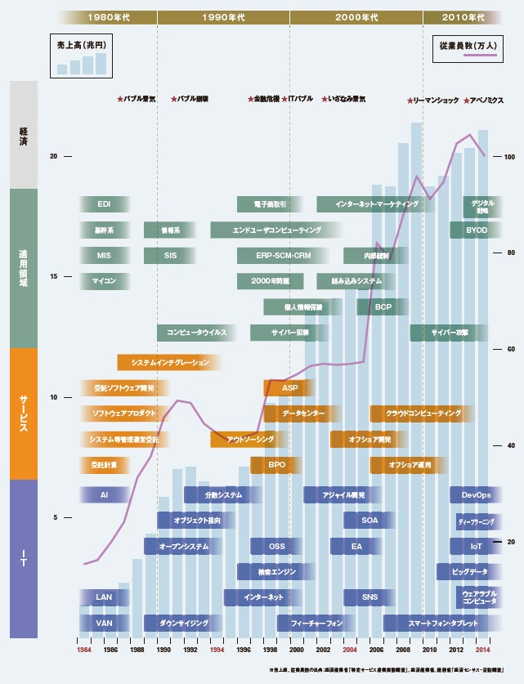
いま起こりつつある情報サービス産業の構造変化
売上規模20兆円、従業員数100万人前後を維持
モード2
民族大移動
モード1
売上や利益、社員のモード2へのシフト
情報サービス産業協会（JISA）情報サービス産業の30年より

Slide 48
これからの戦略とシナリオ

Slide 49
7月10日（月） 15:00〜
変わる顧客の期待、変われないビジネス その2

Slide 50
ご参考まで
Notes:
50

Slide 51
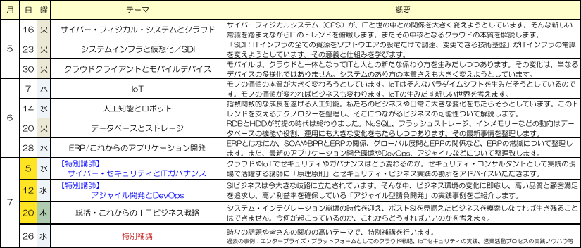
ITソリューション塾／ITプロフェッショナルのための学習塾
知ってるつもりの知識から実戦で使える知識へ
テクノロジーやビジネスの最新トレンドを自分たちのビジネスに結びつけて考える
実践でそのまま使えるロイヤリティ・フリーのプレゼン500枚を提供
同業他社・IT部門など、60〜80名の参加者とのオープンなネットワーキング

Slide 52
ネットコマース株式会社
180-0004 東京都武蔵野市吉祥寺本町2-4-17
エスト・グランデール・カーロ 1201
http://www.netcommerce.co.jp/

